Slide 1
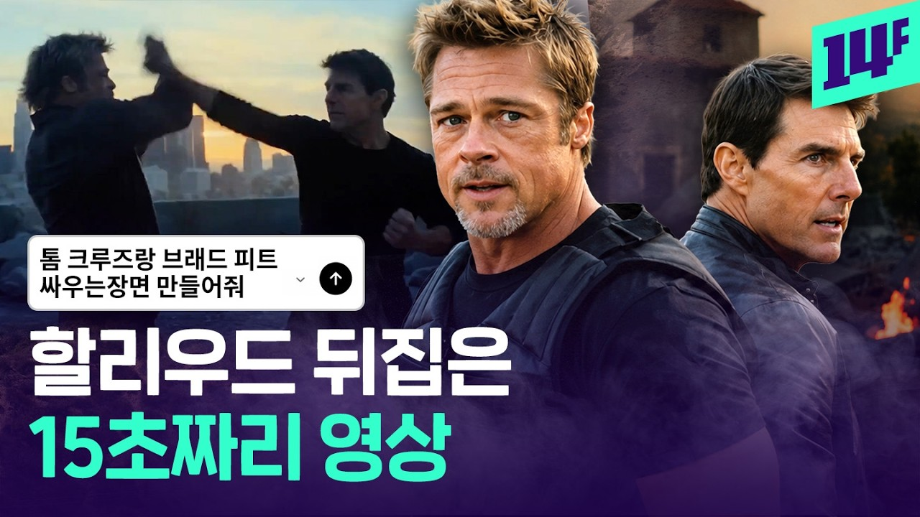
DREAMLABS COLLECTOR
명령어 단 두줄로 할리우드 스타 소환! 이거 괜찮을까? / 14F
이 영상은 최근 화제가 되고 있는 AI 생성 영상과 그로 인한 저작권 논쟁을 다룹니다. 과거 명확했던 저작권 침해 기준이 AI 시대에 접어들면서 점차 모호해지고 복잡해지는 양상을 분석합니다. 특히, 생성형 AI에 특정 콘텐츠를 참고하도록 요청하는 행위 자체가 저작권 문제를 야기할 수 있음을 경고합니다. 영상은 이러한 AI 저작권 관련 논쟁들을 심층적으로 탐구하고, 문화체육관광부와 한국저작권위원회의 지원을 받아 제작된 '저작권 안내서 4종'을 통해 이에 대비할 수 있는 방안을 제시합니다. 본 브리핑은 transcript가 없어 metadata 기반으로 추론되었습니다.
CHANNEL
VIDEO ID
14F 일사에프
eaS3MRkxEE0
source: https://www.youtube.com/watch?v=eaS3MRkxEE0 | video_id: eaS3MRkxEE0 | generated: 2026-06-30T15:59:36Z

Slide 2
Executive Summary
영상 시청 전 빠른 정보 습득을 위한 요약
SUMMARY
이 영상은 최근 화제가 되고 있는 AI 생성 영상과 그로 인한 저작권 논쟁을 다룹니다. 과거 명확했던 저작권 침해 기준이 AI 시대에 접어들면서 점차 모호해지고 복잡해지는 양상을 분석합니다. 특히, 생성형 AI에 특정 콘텐츠를 참고하도록 요청하는 행위 자체가 저작권 문제를 야기할 수 있음을 경고합니다. 영상은 이러한 AI 저작권 관련 논쟁들을 심층적으로 탐구하고, 문화체육관광부와 한국저작권위원회의 지원을 받아 제작된 '저작권 안내서 4종'을 통해 이에 대비할 수 있는 방안을 제시합니다. 본 브리핑은 transcript가 없어 metadata 기반으로 추론되었습니다.
source: https://www.youtube.com/watch?v=eaS3MRkxEE0 | video_id: eaS3MRkxEE0 | generated: 2026-06-30T15:59:36Z

Slide 3
Video Structure
영상 구성과 논리 흐름
01
AI 생성 영상의 현주소와 사회적 파급력 소개 (예: 할리우드 스타 소환 사례)
02
생성형 AI와 저작권 논쟁의 배경 및 심화 과정 설명
03
AI 시대 저작권 침해의 모호성과 복잡성 분석 (예: '참고' 지시의 법적 의미)
04
주요 AI 저작권 관련 쟁점 및 논의 사항 심층 탐구
05
문화체육관광부 및 한국저작권위원회의 '저작권 안내서 4종' 소개 및 활용 방안 제시
06
AI 저작권 문제에 대한 사전 대비의 중요성 강조 및 결론
source: https://www.youtube.com/watch?v=eaS3MRkxEE0 | video_id: eaS3MRkxEE0 | generated: 2026-06-30T15:59:36Z

Slide 4
Key Ideas
정보게시물로 전환할 핵심 아이디어
01
**생성형 AI의 양면성**: 창의적 잠재력과 함께 저작권 침해 위험을 동시에 내포.
02
**저작권 경계의 모호성**: AI 학습 데이터, 생성 결과물, 프롬프트 등 다양한 단계에서 저작권 침해 여부 판단의 어려움.
03
**'참고' 지시의 위험성**: AI에게 특정 원본을 참고하도록 지시하는 행위 자체가 저작권 침해의 소지가 될 수 있음.
04
**사전 대비의 중요성**: AI 기술 발전 속도에 맞춰 법적, 윤리적 가이드라인 마련 및 숙지가 필수적.
05
**공공기관의 역할**: 문화체육관광부와 한국저작권위원회가 제공하는 안내서가 중요한 참고 자료.
06
**기술과 법의 간극**: 급변하는 기술에 비해 법적, 제도적 정비가 늦어지는 현상.
source: https://www.youtube.com/watch?v=eaS3MRkxEE0 | video_id: eaS3MRkxEE0 | generated: 2026-06-30T15:59:36Z

Slide 5
DreamLabs Application
DreamLabs 내부 적용 관점
01
DreamLabs 내부 AI 기반 콘텐츠 생성 시 저작권 침해 리스크 최소화를 위한 가이드라인 수립.
02
AI 학습 데이터 선정 및 활용 과정에서 저작권 문제 발생 가능성 사전 검토.
03
AI 프롬프트 작성 시 특정 저작물을 명시적으로 '참고'하도록 지시하는 행위 금지 또는 신중한 접근.
04
AI 생성 콘텐츠의 상업적 활용 전 법적 검토 프로세스 강화.
05
AI 윤리 및 저작권 관련 최신 동향 지속 모니터링 및 내부 교육 자료로 활용.
06
한국저작권위원회 등 공공기관의 AI 저작권 안내서 내용을 DreamLabs 정책에 반영.
source: https://www.youtube.com/watch?v=eaS3MRkxEE0 | video_id: eaS3MRkxEE0 | generated: 2026-06-30T15:59:36Z

Slide 6
Verification Required
모델 추론/metadata 한계/원본 확인 필요
01
영상에서 언급된 '할리우드 스타 소환' 사례의 구체적인 내용 및 법적 쟁점.
02
생성형 AI에 '참고' 지시 시 저작권 문제가 발생하는 구체적인 법적 근거 및 판례.
03
문화체육관광부와 한국저작권위원회가 제공하는 '저작권 안내서 4종'의 핵심 내용 및 주요 권고 사항.
04
AI 저작권 관련 논쟁에서 다뤄지는 주요 이해관계자(창작자, AI 개발사, 사용자)들의 입장.
05
AI 저작권 침해 사례로 제시된 구체적인 예시 및 그에 대한 법적 판단.
source: https://www.youtube.com/watch?v=eaS3MRkxEE0 | video_id: eaS3MRkxEE0 | generated: 2026-06-30T15:59:36Z

Slide 7
Source & Download Metadata
게시물과 문서 산출물 추적 정보
METADATA
Title: 명령어 단 두줄로 할리우드 스타 소환! 이거 괜찮을까? / 14F
Channel: 14F 일사에프
Video ID: eaS3MRkxEE0
Source URL: https://www.youtube.com/watch?v=eaS3MRkxEE0
Playlist ID: PLHwM6idVO2zyqi2IZeDAiP5QBqRXd2Zyh
Generated at: 2026-06-30T15:59:36Z
Source basis: metadata_and_model_inference
source: https://www.youtube.com/watch?v=eaS3MRkxEE0 | video_id: eaS3MRkxEE0 | generated: 2026-06-30T15:59:36Z

